Slide 1
Представление проекта

Slide 2
Базовые способы представления проекта
В современном мире успешного запуска любого проекта невозможно представить без тщательного планирования и привлечения финансирования. Бизнес-план и презентация для инвесторов являются ключевыми инструментами, которые помогают менеджеру не только структурировать свои идеи, но и убедительно представить их потенциальным инвесторам. Бизнес-план и презентация инвесторам в управлении проектами связаны через цель — убедить инвестора вложить деньги в проект. Бизнес-план — документ, который подробно описывает бизнес: его цели, стратегию, ресурсы, финансовые показатели и прогнозы, а презентация — способ рассказать о проекте потенциальным инвесторам.
Бизнес-план и презентация дополняют друг друга:
Детализация: бизнес-план содержит всю необходимую информацию, а презентация фокусируется на ключевых моментах
Форматы представления: текстовый документ для детального изучения и визуальная презентация для публичных выступлений
Целевая аудитория: бизнес-план для внутреннего использования и глубокого анализа, презентация для внешних заинтересованных сторон

Slide 3
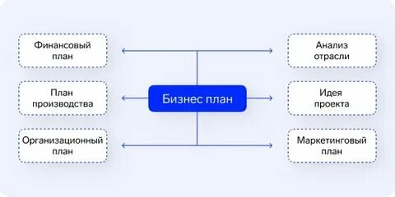
Бизнес-план проекта
Бизнес-план — это чёткая программа действий предприятия, рассчитанная на определённый срок. Такой документ нужен не только чтобы впечатлить инвесторов, но и придумать стратегии развития, предусмотреть рыночные риски и лучше понять собственный бизнес. Единая структура бизнес-плана позволит обнаружить недоработки в планировании, которые по отдельности легко упустить. Предлагаем инструкцию, как составить документ самостоятельно, и с его помощью закрепиться на рынке.
Он может быть составлен для разных целей, например:
Для собственного планирования — помогает оценить работу предприятия, сформулировать стратегию.
Для расширения текущего бизнеса — разработка бизнес-плана может помочь обозначить новые возможности роста и развития.
Для привлечения инвестиций — бизнес-план служит основой для убеждения партнёров в целесообразности проекта.

Slide 4
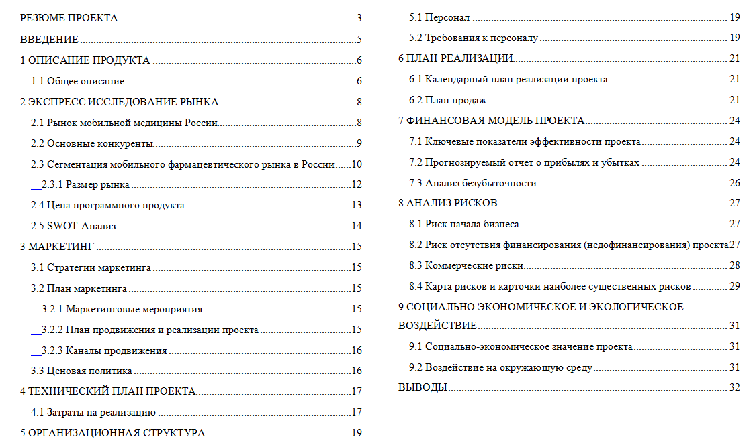
Бизнес-план проекта
Бизнес-план состоит из разделов, посвящённых разным аспектам планирования. В готовом варианте в начале документа будут титульный лист, содержание и резюме. Однако пишут и оформляют их обычно последними.
Резюме обычно представляет собой краткий обзор ключевых моментов бизнес-плана. Здесь изложены цели проекта, направление деятельности организации, целевые группы потребителей и концепция бизнеса.

Slide 5
Бизнес-план проекта
Во введении объясняется цель разработки бизнес-плана и методы сбора данных. Представлена общая структура документа и указаны ограничения и предположения, использованные при подготовке материала.
Общее описание. Здесь подробно описано назначение проекта. Приводятся его преимущества перед существующими аналогами, а также его особенности. Указаны ключевые составляющие проекта, а также планы расширения в будущем.
В экспресс исследовании рынка отмечаются препятствия и перспективы развития отрасли, в которой собирается выпускаться проект. Производится сравнительный анализ существующих решений на российском рынке, выделяются сильные и слабые стороны аналогичных проектов. Определяются сегменты рынка, влияющие на распространение и использование результатов проекта. Рассматриваются демографические и поведенческие характеристики пользователей. Если результаты проекта будут продаваться, изучается ценообразование рынка. Осуществляется комплексный анализ сильных и слабых сторон проекта, выявляются внешние угрозы и возможности для дальнейшего развития.
В маркетинге формулируются стратегии, направленные на вывод результатов проекта на рынок и привлечение пользователей. Обычно определяются этапы раскрутки проекта, включая создание веб-сайтов, участие в социальных сетях и сотрудничество с партнерами, перечисляются конкретные шаги и инструменты, необходимые для продвижения продукта. Также указываются предпочтительные каналы коммуникации и рекламные площадки.

Slide 6
Бизнес-план проекта
В техническом плане проекта приводится детализированный бюджет проекта, включающий собственные и привлеченные средства. Также детализируется стоимость отдельных этапов и рассчитываются временные рамки проекта.
В организационной структуре рассматривается минимальный состав команды, необходимой для успешной реализации проекта. Составлено штатное расписание и указаны должностные обязанности членов команды.
В плане реализации разрабатывается детальный календарный план, содержащий задачи, ответственных исполнителей и контрольные сроки завершения каждого этапа. При необходимости создается прогнозная таблица планируемых доходов от продажи результатов проекта.
В финансовой модели рассчитываются экономические показатели, подтверждающие финансовую привлекательность проекта, представляются прогнозы прибыли и убытков.
В анализе рисков рассматриваются общие риски, возникающие при старте нового бизнеса, и предлагаются меры по их снижению. Приводятся таблицы, содержащие карты рисков и описания самых значительных угроз для проекта.
В заключении обычно подводятся итоги проведенного исследования, отмечаются перспективы и финансовая устойчивость проекта. Делается вывод о положительной динамике развития проекта и отсутствии серьезных препятствий для успешного осуществления замысла.

Slide 7
Презентация инвесторам
После разработки бизнес-плана можно понять, какие аспекты можно вынести для презентации инвесторам. Презентация для инвесторов бизнес-проекта — это документ (возможно, в виде реальной презентации), который рассказывает о проекте потенциальным инвесторам, спонсорам или партнёрам. Цель — привлечь денежные средства и убедить в выгоде предложения.
Презентация может быть в двух вариантах: коротком (elevator pitch, тизер) — из нескольких слайдов, которые инвестор, скорее всего, будет смотреть меньше минуты, или полноценной — из которой инвестор узнаёт идею бизнеса, его аудиторию, ключевые показатели и особенности рынка.
Чаще всего инвестиционная презентация состоит из 15–20 слайдов. Важно уместить ключевую информацию на этих слайдах, так как у инвесторов мало времени.
Некоторые элементы структуры:
Титульный слайд — указание названия компании, краткое описание проекта и ссылка на сайт.
Проблема — погружение инвестора в проблему, которую решает продукт. Важно рассказывать не про фичи, а про боли клиента, которые решает проект.
Решение — объяснение, как работает продукт, решается проблема.
Инвестиции — формулировка инвестиционного запроса: для каких целей нужно финансирование, что изменится после получения инвестиций, и что инвестор получит взамен.

Slide 8
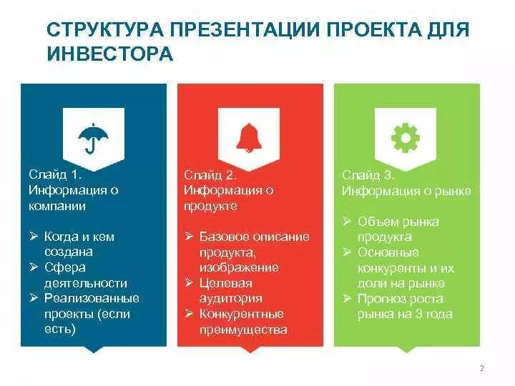

Презентация инвесторам
Некоторые ошибки, которых следует избегать:
Информационная перегрузка — слайды с более чем 40 словами снижают вовлечённость. Нужно ограничить каждый слайд 3–5 ключевыми пунктами.
Нереалистичные финансовые прогнозы — например, экспоненциальный рост без чёткого обоснования. Нужно подкрепить каждое финансовое предположение рыночными данными и чёткой логикой.
Непонятная бизнес-модель — нужно представить бизнес-модель визуально, используя простые схемы потоков доходов, включить конкретные цифры: средний чек, частоту покупок, CAC, LTV и маржинальность.

Slide 9
Презентация инвесторам
Грамотно составленные документы помогают менеджеру:
Объективно оценить проект: выявить сильные и слабые стороны
Привлечь финансирование: убедить инвесторов в перспективности проекта
Сформировать команду: привлечь квалифицированных специалистов
Контролировать реализацию: отслеживать выполнение намеченных планов
Пример презентации инвесторам для предпринимательской деятельности одной компании, которая занимается извлечением максимальной прибыли из проекта за счет удовлетворения пользовательских потребностей, связанных с получением информации о необходимых лекарствах для поддержания здоровья и показателях собственного здоровья, приведены по ссылке
https://disk.yandex.ru/i/jclJih_lGwhclg

